Slide 1


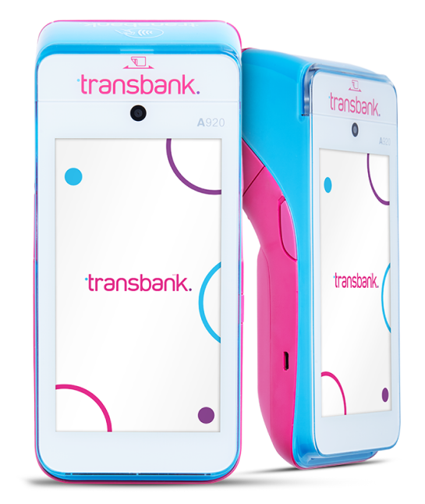
Transbank: De Adquirente a Plataforma
De adquirente a plataforma
Cada transacción conecta.
Cada conexión multiplica el valor.
Agustin Campos
Ignacia Cabrera
Maria Ignacia Contreras
Notes:
1

Slide 2
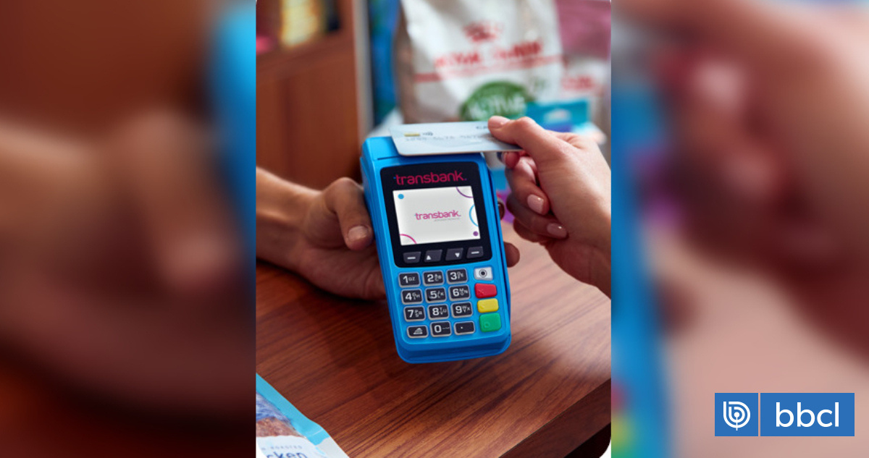
Transbank: De Adquirente a Plataforma
Principal adquirente de pagos en Chile, Transbank conecta comercios, bancos y consumidores procesando millones de transacciones diarias. Sin embargo, la acelerada digitalización, la entrada de fintechs y Big Tech, y la creciente fragmentación del mercado exponen las limitaciones de un modelo basado en volumen transaccional.
Cómo se crea valor hoy
Limitaciones del modelo
Procesamiento de pagos en red nacional
Cobro por volumen transaccional
Infraestructura POS y plataformas digitales
Commoditización del procesamiento
Baja diferenciación frente a nuevos entrantes
Dependencia total del volumen
Subutilización del activo más valioso: los datos
Insight clave: "El valor ya no está en procesar pagos, sino en capturar y usar los datos que cada transacción genera."
Notes:
1

Slide 3
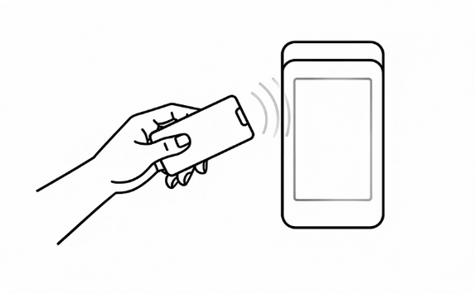
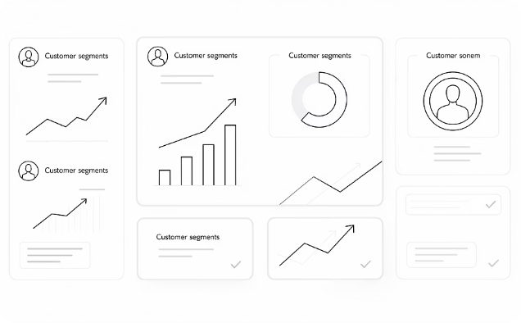
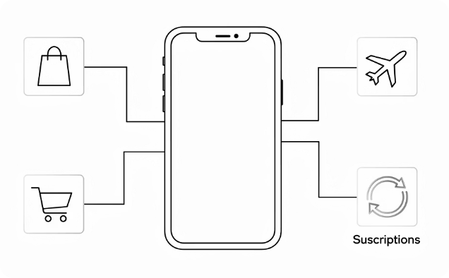
Cambios en las Expectativas del Cliente
La tecnología está redefiniendo lo que los usuarios y comercios esperan de los servicios de pago. Ya no basta con procesar transacciones de forma confiable: la demanda exige experiencias integradas, personalizadas e invisibles. Tres cambios estructurales están acelerando esta transformación.
Experiencias sin fricción
Personalización basada en datos
Embedded Finance
Pagos invisibles, rápidos e integrados en el flujo de compra. El usuario ya no debe "hacer" el pago — simplemente ocurre.
Ofertas, recomendaciones y servicios financieros adaptados al perfil transaccional de cada usuario y comercio.
Servicios financieros integrados directamente en plataformas no financieras: e-commerce, marketplaces, apps de delivery y retail.
Insight clave: "El pago deja de ser un evento transaccional y pasa a ser parte invisible e integrada de la experiencia del usuario."
Notes:
2

Slide 4
La Oportunidad Disruptiva
Redefinición del mercado
Oportunidad estratégica
El mercado ya no es "adquirencia de pagos". La oportunidad real es construir un ecosistema financiero digital basado en datos, donde Transbank opera como plataforma habilitadora de valor para comercios, consumidores e instituciones financieras.
Transformar Transbank en plataforma de Open Finance
Monetizar datos transaccionales únicos a escala
Habilitar servicios financieros embebidos para terceros
Capturar valor del ecosistema, no solo del flujo
El modelo que se vuelve obsoleto
El modelo tradicional —cobrar por transacción procesada— está siendo arbitrado a cero por nuevos entrantes con estructuras de costo radicalmente menores y sin infraestructura heredada.
Insight clave: "El futuro no compite por transacciones — compite por ecosistemas. Quien controla la plataforma, captura el valor."
Notes:
3

Slide 5
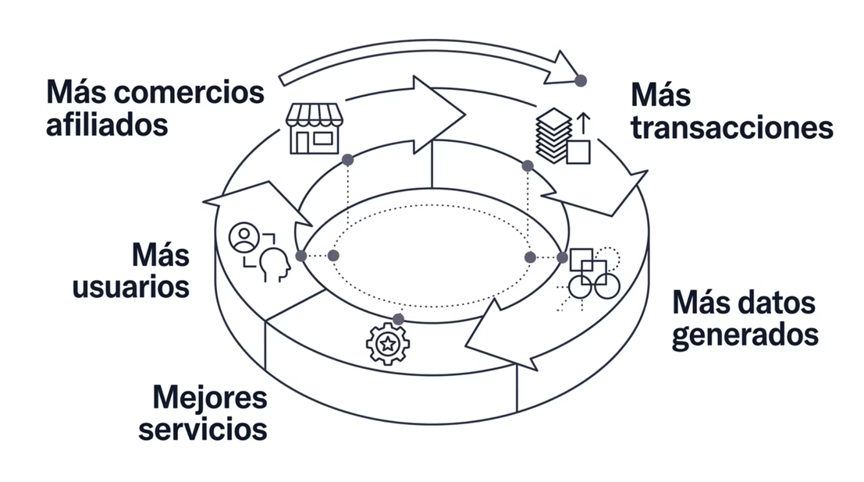

Diseño de la Innovación: Efectos de Red
La solución es transformar Transbank en una plataforma multi-sided con efectos de red autoreforzantes. A diferencia de un modelo lineal, el valor crece de forma no lineal con cada nuevo participante que se incorpora al ecosistema.
Propuesta de valor por segmento
Comercios
Consumidores
Financiamiento, analítica de comportamiento, optimización de conversión y gestión de fidelización.
Wallet digital, recomendaciones personalizadas y servicios financieros embebidos en su experiencia de pago.
Masa crítica inicial
Incentivos económicos para adopción temprana
Alianzas estratégicas con grandes cadenas
Integración con ecosistemas digitales existentes
Insight clave: "El valor de la plataforma crece exponencialmente con cada nuevo participante — los efectos de red son el verdadero moat."
Notes:
4

Slide 6
Evaluación Estratégica de la Innovación
La transformación hacia plataforma no es una mejora incremental — es un cambio de modelo de negocio que reconfigura la estructura de captura de valor en la industria de pagos chilena.
¿Por qué es disruptiva?
¿Cómo se construye la ventaja?
¿Por qué es sostenible?
Cambia el modelo de transaccional a plataforma
Reconfigura quién captura el valor en la cadena
Convierte a Transbank en infraestructura del ecosistema
Escala de red preexistente (comercios y bancos)
Datos transaccionales únicos e irrepetibles
Infraestructura instalada y relaciones de confianza
Efectos de red acumulativos difíciles de replicar
Barreras de entrada dinámicas que crecen con el tiempo
Increasing returns: el costo marginal decrece con escala
Lock-in estructural por integración profunda
Insight clave: "Los efectos de red no solo crean ventajas competitivas — las fortalecen con cada nueva transacción, cada nuevo dato, cada nuevo participante."
Notes:
5

Slide 7

Riesgos y Métricas Clave
Riesgos del modelo de plataforma
Métricas que importan en un modelo de plataforma
Regulatorio
Métrica
¿Qué mide?
Marco de Open Finance en evolución; incertidumbre normativa sobre uso de datos transaccionales.
MAU
Adopción y engagement de usuarios activos
Competitivo
Comercios afiliados
Crecimiento y densidad del ecosistema
Entrada agresiva de fintechs, neobancos y Big Tech con modelos asset-light y sin fricción regulatoria.
ARPU
Nivel de monetización por participante
Adopción de servicios
Expansión del valor más allá del pago
Reputacional
Riesgo de ciberseguridad y percepción sobre privacidad y uso ético de datos de usuarios.
CAC vs. LTV
Sostenibilidad económica del modelo
Insight clave: "En plataformas, lo que no se mide no es revenue — es adopción y engagement. Sin masa crítica, no hay efectos de red."
Notes:
6

